Slide 1
Базы данных
5 занятие
СУБД, установка всего и вся

Slide 2
СУБД
Система управления базами данных
Без неё ничего не будет работать

Slide 3
Важно знать
БД – данные, которые хранятся по определённой модели
БД – просто хранит данные, просто лежит на диске, ничего не умеет
СУБД – доступ к данным, управление самой БД (создать новую, создать сущности, связи, …)

Slide 4
Установка
MySQL Server – связь между БД и нашим компьютером
MySQL Workbench – оконная СУБД
MySQL Shell – консольная СУБД
https://dev.mysql.com/downloads/mysql/

Slide 5
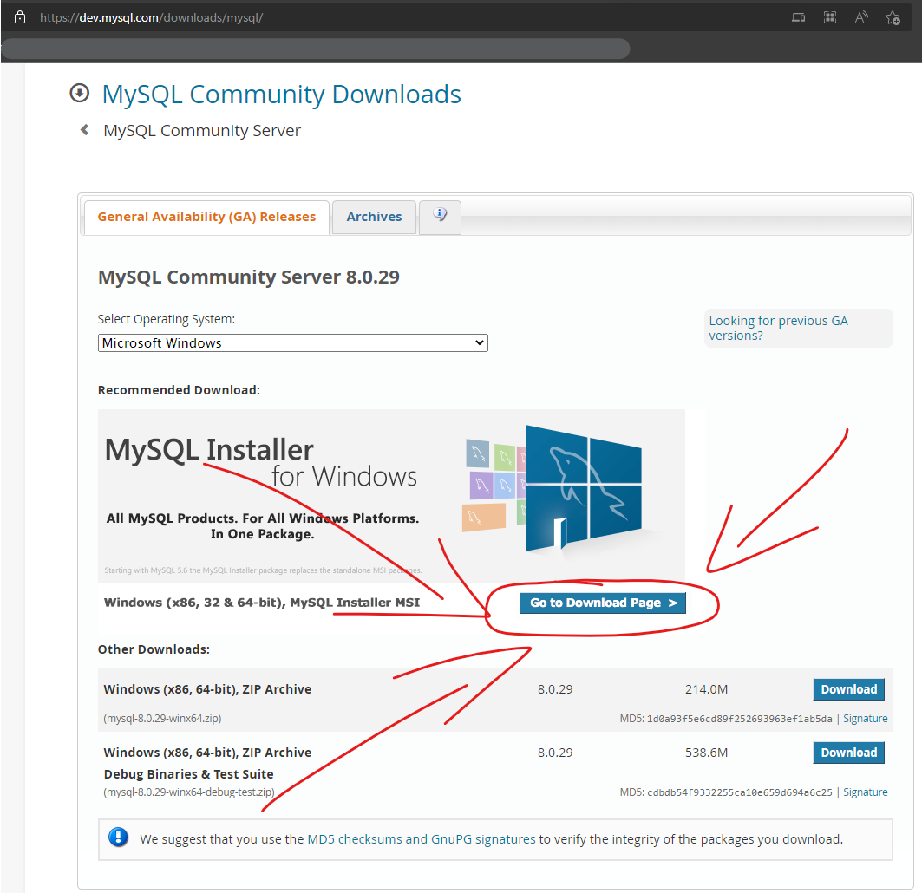

Slide 6
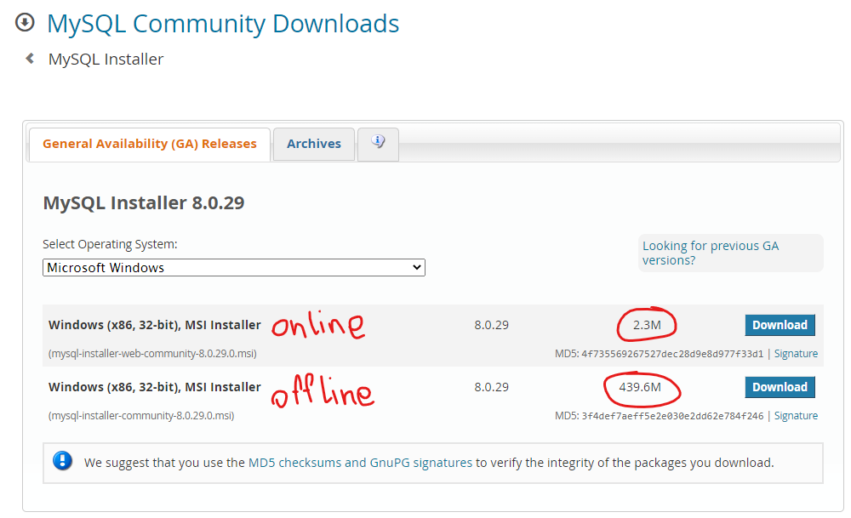

Slide 7
Базы данных
5 занятие
СУБД, установка всего и вся

